Slide 1
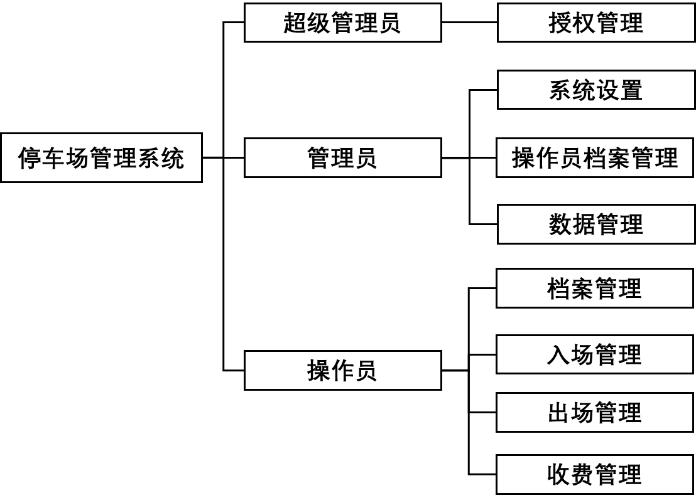
超级管理员
授权管理
系统设置
停车场管理系统
管理员
操作员档案管理
数据管理
档案管理
入场管理
操作员
出场管理
收费管理

